Slide 1
ОБЪЕКТНО-ОРИЕНТИРОВАННОЕ ПРОГРАММИРОВАНИЕ

Slide 2
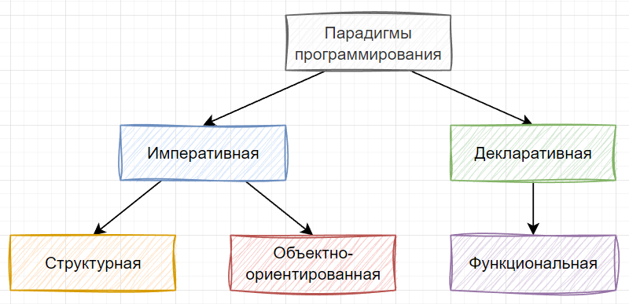
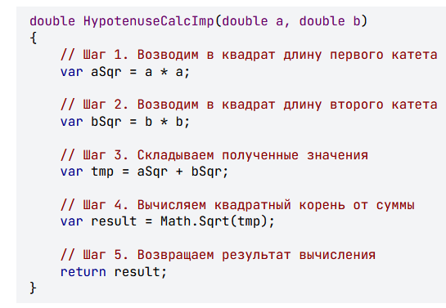


Slide 3
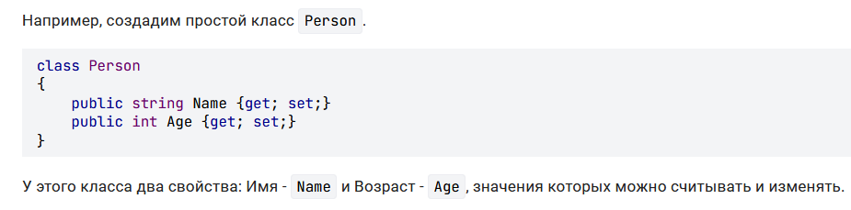
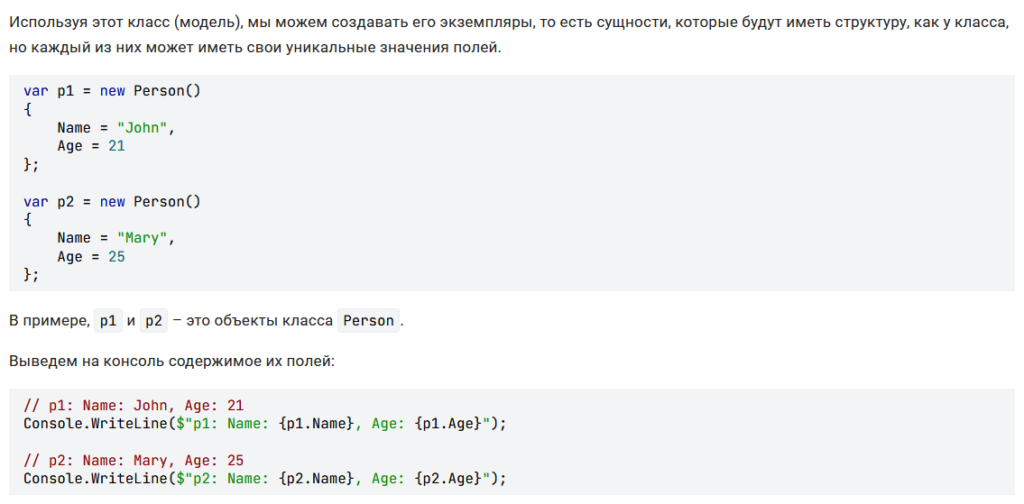
Для объявления класса в C# используется ключевое слово class, перед ним указываются модификаторы доступа и ряд других ключевых слов, которые определяют его свойства (статический, абстрактный и т. п.).

Slide 4
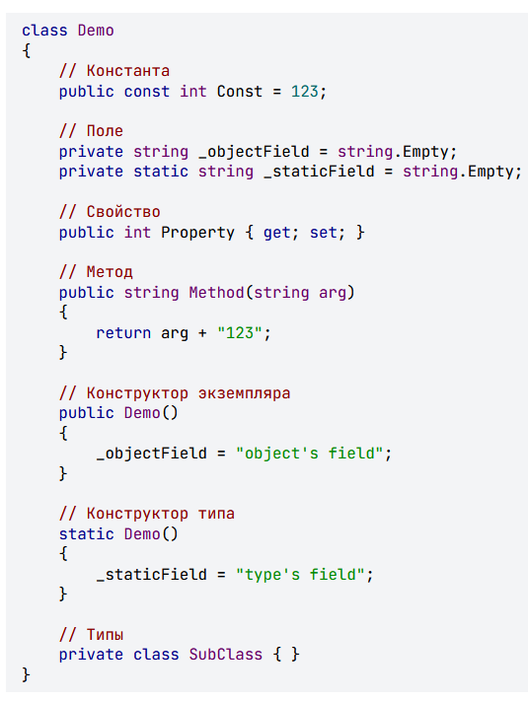
Для начала хотелось бы сказать, что класс относится к более общей концепции C# - к типу, помимо класса туда входят интерфейсы, структуры.
В классе мы можем встретить следующие структурные элементы:
константы;
поля;
свойства;
методы;
конструктор экземпляра;
конструктор типа;
перегруженные операторы;
операторы преобразования;
У каждого из этих структурных элементов могут быть разные наборы модификаторов, которые изменяют область видимости, принадлежность к экземпляру или типу, изменяемость и т.п.

Slide 5
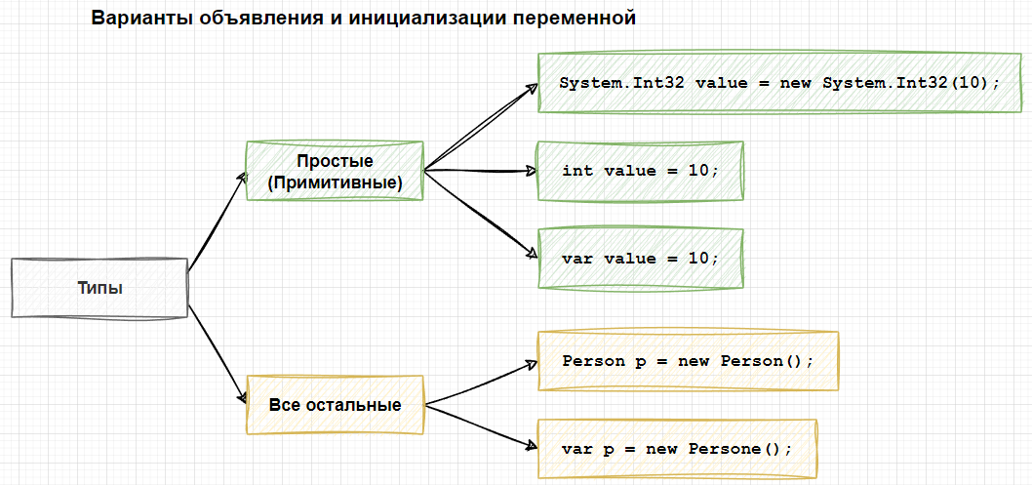
При выполнении оператора new:
Сначала определяется необходимый набор байт для хранения объекта типа (включая дополнительные специальные поля, если данные будут храниться в куче).
Выделяется соответствующая память, и все байты зарезервированного пространства обнуляются.
Инициализируются дополнительные специальные поля (если объект хранится в куче).
Вызывается конструктор типа с указанными параметрами.

Slide 6
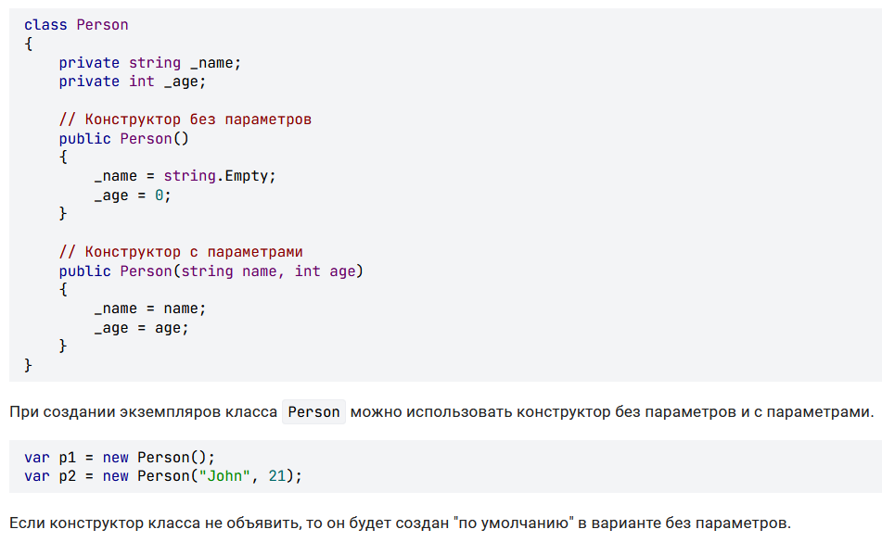
КОНСТРУКТОРЫ

Slide 7
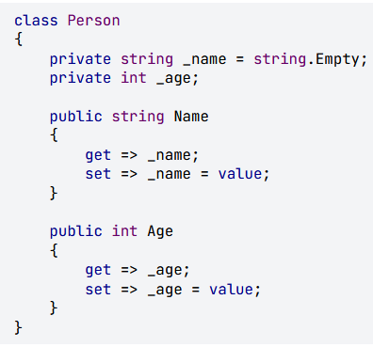
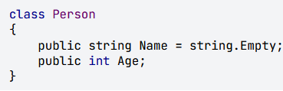
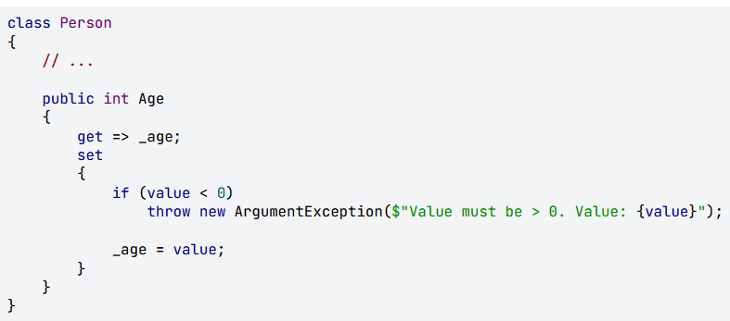
ИНКАПСУЛЯЦИЯ
В данном примере у класса Person есть два скрытых поля и два открытых свойства, которые позволяют прочитать значения скрытых полей и изменить их.
ТАК НЕЖЕЛАТЕЛЬНО

Slide 8
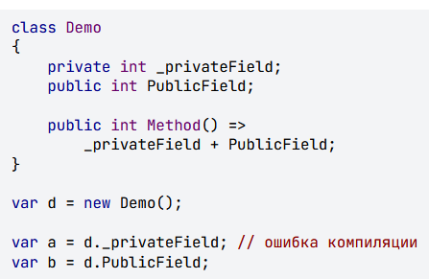
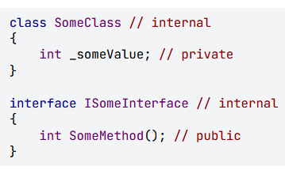
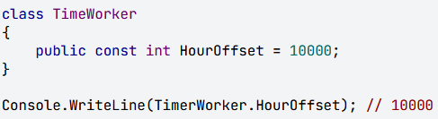
Модификаторы доступа используются для того, чтобы ограничить видимость элементов типов и непосредственно самих типов. Видимость, в смысле того, можете ли вы обратиться к элементу типа или самому типу (например, создать объект класса) снаружи. Модификаторы доступа - это один из основных инструментов реализации принципа инкапсуляции - сокрытия деталей реализации. С помощью них вы можете управлять уровнем доступа к элементам класса.
Константы - это неизменяемые сущности, которые объявляются на уровне типа. Значение константы должно быть известно на этапе компиляции. Для объявления константы используется ключевое слово const, которое ставится после модификатора доступа (если он указывается) и перед именем типа.

Slide 9
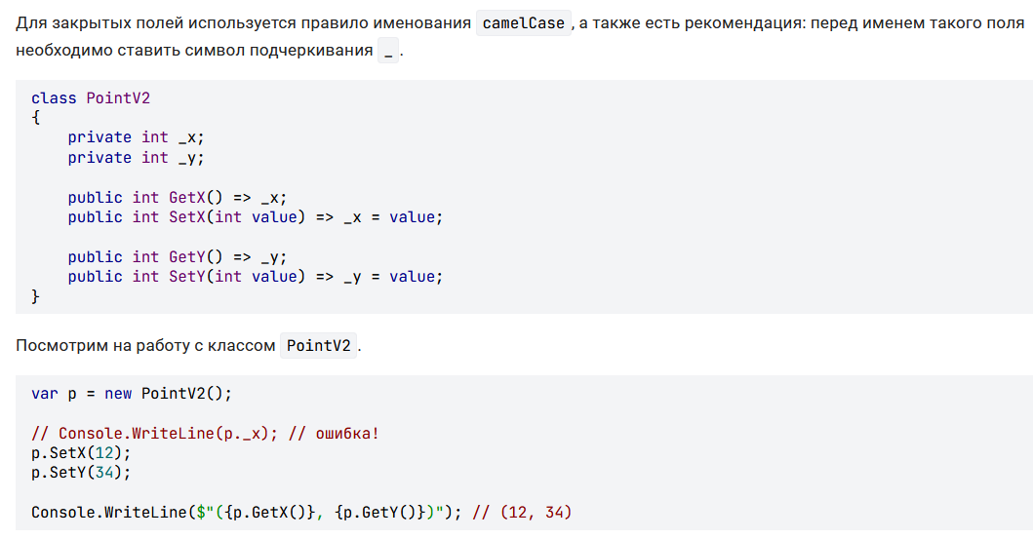
Поля - это переменные, которые располагаются в типе (классе или структуре). Если вы поставите модификатор доступа public или internal, то к этим полям можно будет получить доступ снаружи. Если вы поставите модификатор доступа private, то с таким полем можно будет работать только внутри класса. Если protected, то внутри класса и в его наследниках.

Slide 10
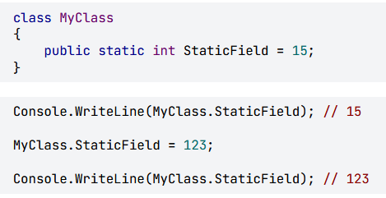
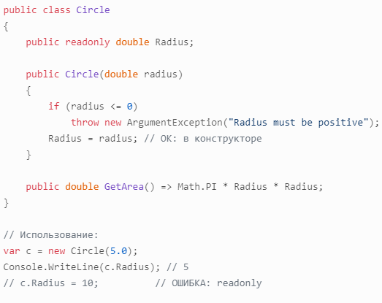
Если константы принадлежат только типу, то поля могут принадлежать как типу, так и экземпляру типа. Для управления принадлежностью используется ключевое слово static. Если его указать, то поле будет принадлежать типу, доступ к нему можно будет получить только через имя типа. Такие поля называют статическими.
Важно помнить: если вы меняете значение статического поля в одном месте вашей программы, то во всех других местах, где оно используется, оно тоже изменится.
В C# ключевое слово readonly применяется к полям класса и означает: поле можно инициализировать только при объявлении или в конструкторе, а после — оно становится неизменяемым.
Основные правила
readonly‑поле можно задать:
прямо при объявлении;
в конструкторе класса (в том числе в блоке инициализации);
после выхода из конструктора изменить значение нельзя;
действует на уровне экземпляра (для static readonly — на уровне типа).

Slide 11
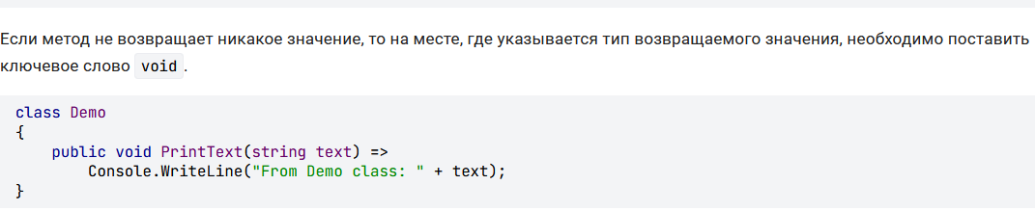
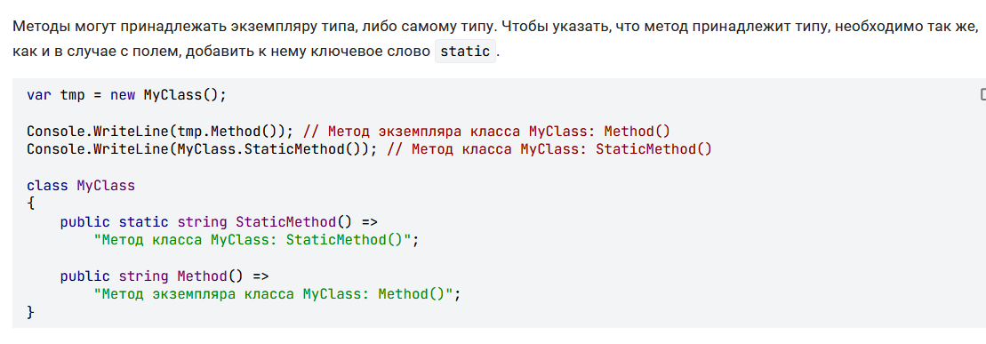
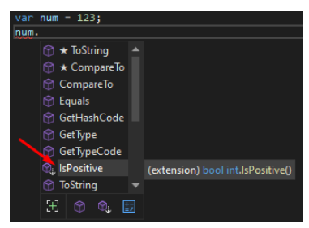
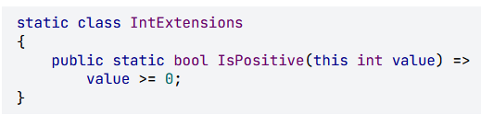
Методы расширения

Slide 12
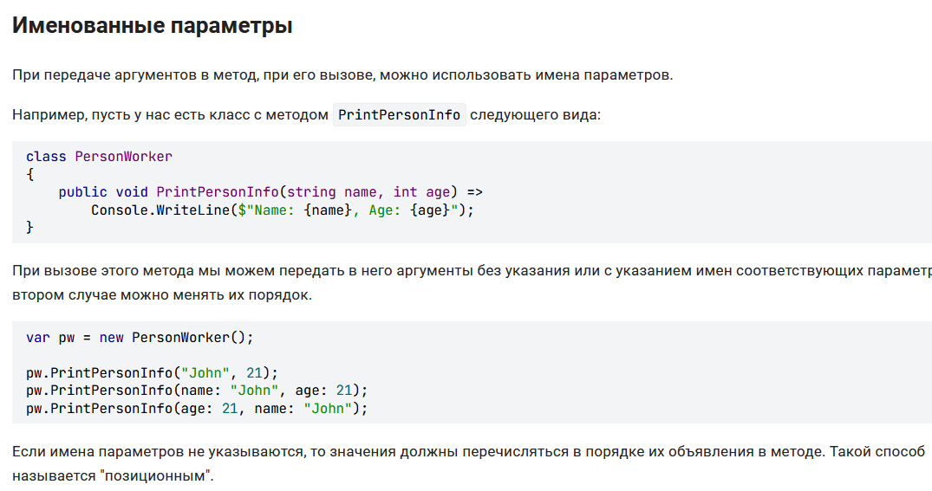
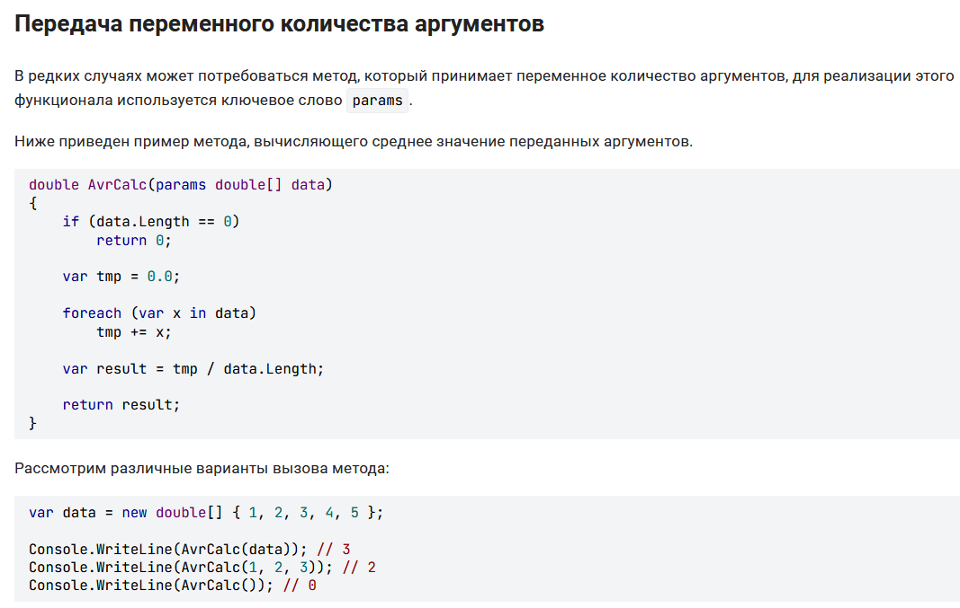
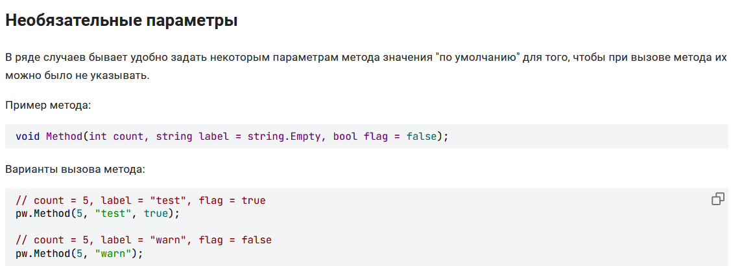

Slide 13
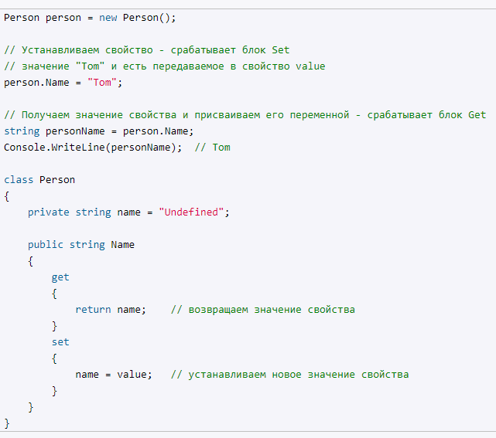
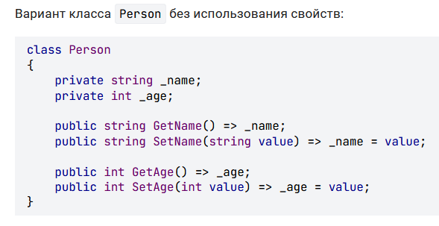
Свойства представляют собой элементы конструкции типа, предоставляющие механизм для управляемого доступа к полям. Если мы хотим ограничить доступ к свойству объекта, т.е. сделать невозможным задание значений свойствам после объявления экземпляра типа, то можно создать приватный setter. Для этого перед методом set необходимо поставить ключевое слово private. Значение, в этом случае, можно будет задать только внутри класса, в том числе и в конструкторе.
https://metanit.com/sharp/tutorial/3.4.php?ysclid=mluqvmd9ho914585276

Slide 14
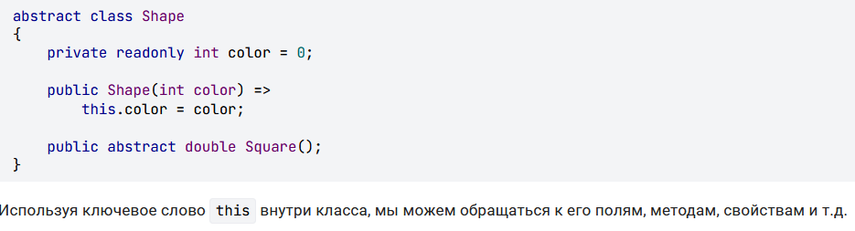
Ключевое слово this используется для доступа к текущему экземпляру класса. Например, рассмотрим класс Shape, который содержит закрытое поле, отвечающее за хранение цвета с именем color, без приставки в виде символа подчеркивания.

Slide 15
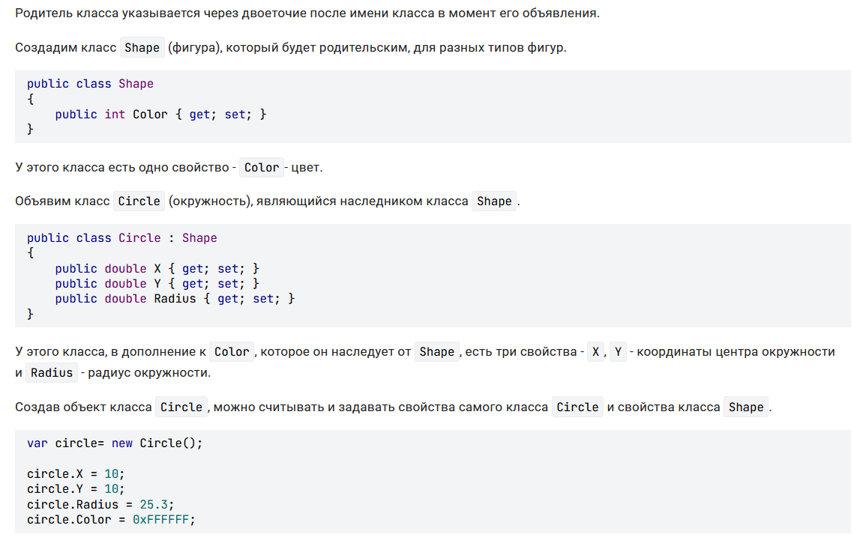
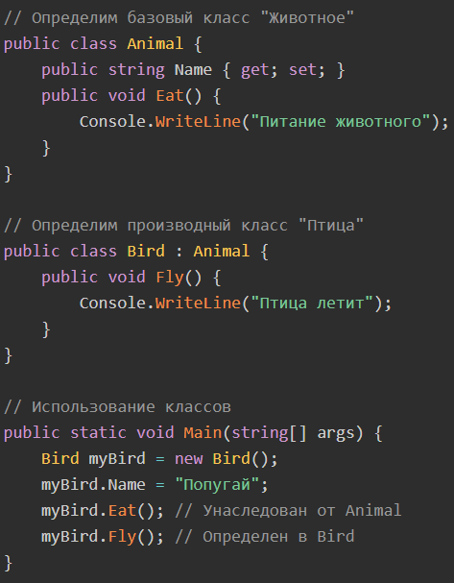
НАСЛЕДОВАНИЕ

Slide 16
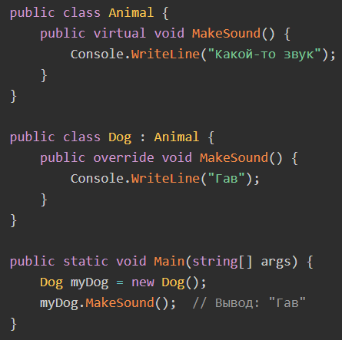
Переопределение методов в классе наследнике: ПОЛИМОРФИЗМ
Virtual в C# — ключевое слово, которым помечают методы и свойства в базовом классе, чтобы сделать их доступными для переопределения. Такие методы и свойства называют виртуальными.
Override — модификатор для переопределения виртуальных методов, свойств и событий базового класса.
Переопределённый метод в классе-наследнике должен иметь тот же набор параметров, что и виртуальный метод в базовом классе.
Переопределение методов

Slide 17
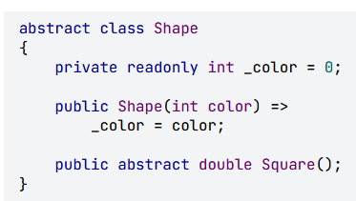
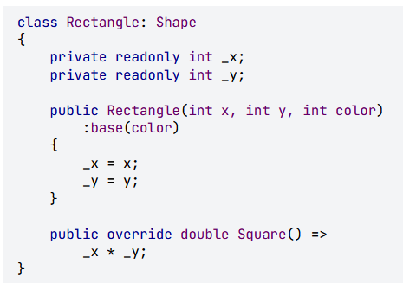
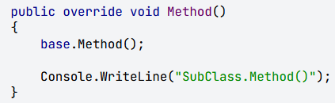
Абстрактные классы - это специальный вид классов с неполной реализацией, который используется в организации иерархий наследования. Разработчик не может создавать объекты таких классов. Их назначение - быть базовыми для каких-либо других классов проекта. Для объявления того, что класс является абстрактным, при объявлении класса перед ключевым словом class необходимо поставить abstract.
абстрактный класс Shape, который имеет закрытое свойство, конструктор, и абстрактный метод Square для вычисления площади фигуры. Предполагается, что все наследники класса Shape, будут эту площадь вычислять в соответствии с определенными правилами. Так как для абстрактной фигуры это сделать невозможно, то и реализации у этого метода нет.
Ключевое слово base используется для обращения к базовому классу. Оно применяется в случаях, когда необходимо вызвать конструктор базового класса и для обращения к методам базового класса, которые были переопределены в текущем.

Slide 18
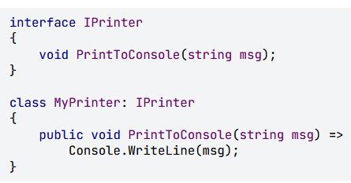
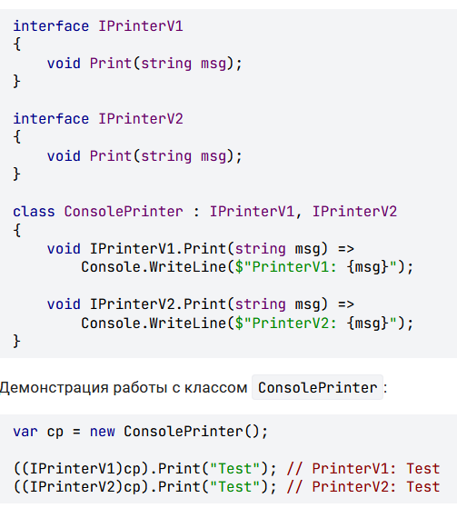
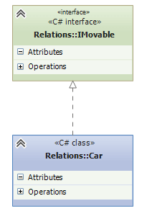
ИНТЕРФЕЙСЫ
Для объявления интерфейса используется ключевое слово interface, после которого следует его имя.

Slide 19
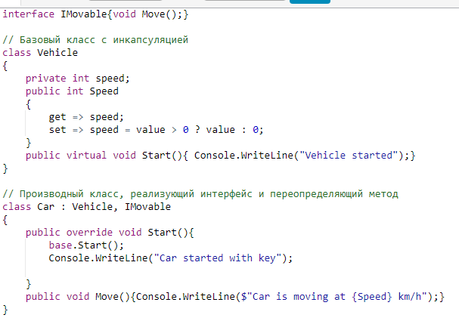
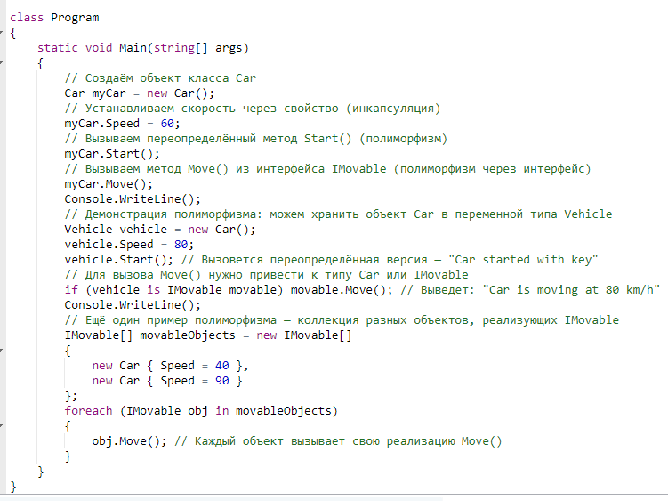
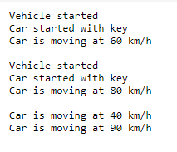
Практический пример для иллюстрации (краткий)

Slide 20
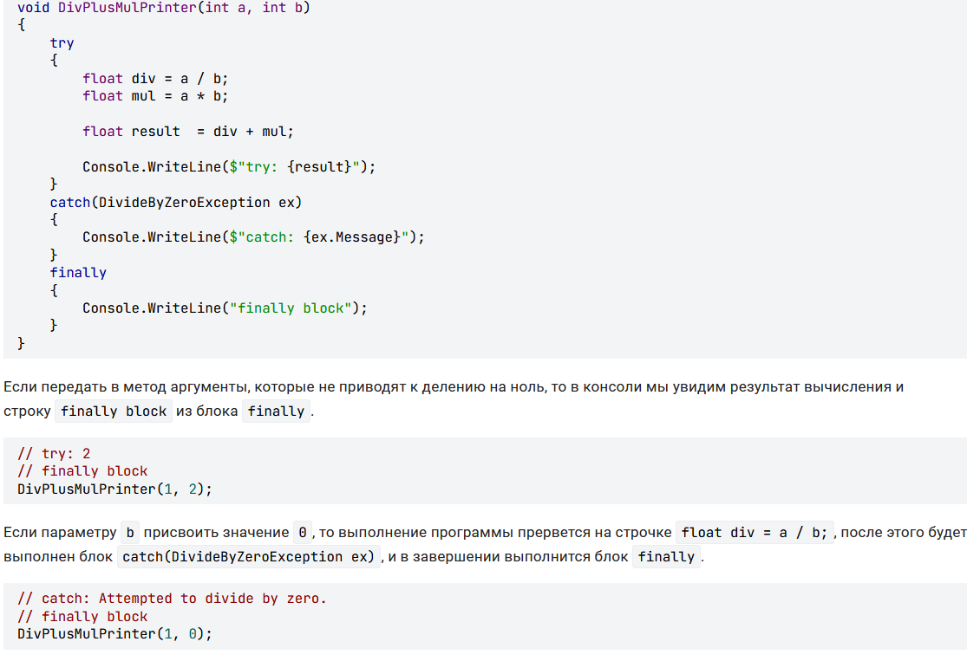
ОБРАБОТКА ИСКЛЮЧЕНИЙ

Slide 21
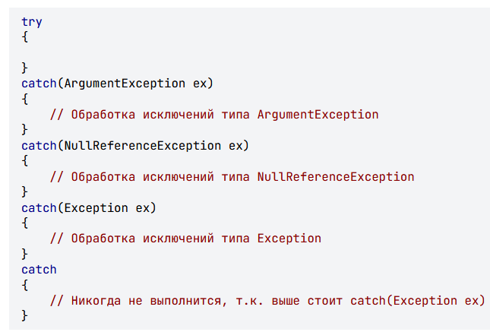
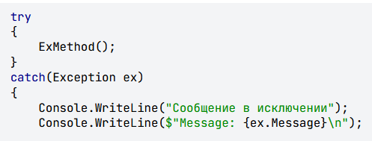
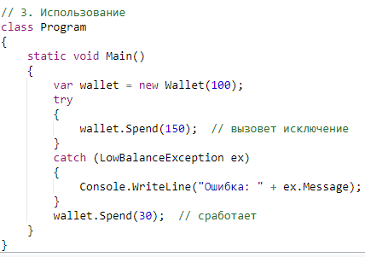
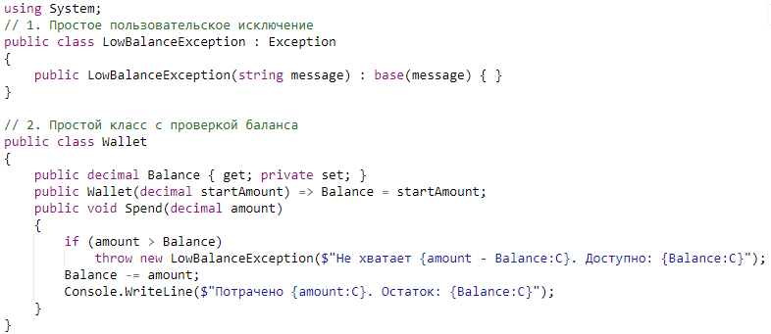

Slide 22
Создайте базовый класс Animal с методом Speak(). Наследуйте от него классы Dog и Cat, переопределив Speak() так, чтобы:
Dog.Speak() выводил «Гав!»;
Cat.Speak() выводил «Мяу!».
Добавьте в Animal поле Name и конструктор, принимающий имя. В классах Dog и Cat передайте имя в базовый конструктор. Метод Speak() должен выводить:
«Собака [имя] говорит: Гав!»;
«Кошка [имя] говорит: Мяу!».
Сделайте метод Speak() абстрактным в Animal. Тогда все наследники обязаны его реализовать.
Задан интерфейс IDrawable следующего вида:
interface IDrawable
{
void Draw();
}
Напишите реализацию интерфейса с именем Figure, которая при вызове Draw выводит на консоль сообщение "Draw Figure".
using System;
var fg = new Figure();
fg.Draw();
// TODO: Реализовать класс Figure, имплементирующий IDrawable
interface IDrawable
{
void Draw();
}

